Slide 1
UNIVERSIDAD AUTÓNOMA DEL ESTADO DE HIDALGO
ESCUELA SUPERIOR DE ZIMAPÁN
Área académica: Contabilidad
Desarrollo de Proyectos de Inversión
Nombre del profesor: Víctor González González
Julio Diciembre2016

Slide 2
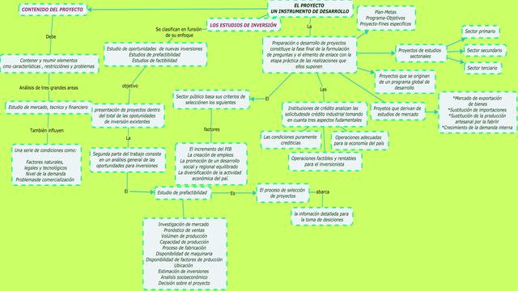

Slide 3
Fuentes consultadas.
EROSSA, V. 2004. Proyectos de inversión en ingeniería, su metodología. Ed. LIMUSA. México.

